Slide 1
IO Framework
ver. 5.x
УРОК № 4 из 14:
Controller и работа с ними
(закрепление)

Slide 2
Список уроков
Введение в сервисы платформы и фреймворк
Система управления версиями Mercurial (аналог git, svn(subversion) и др.)
Controller и работа с ними
Controller и работа с ними (закрепление)
Class и работа с ними
Model и работа с ними
View и работа с ними, взаимодействие View с Model
Шаблонизатор Twig и работа с ним
Обращение к Model через JavaScript, работа с Yepnope
Работа с Bin и Cron файлами
Методы «общения» проектов между собой
Проект «с нуля». С чего начать?
Верстка и интеграция шаблонов сайтов с сервисом CMS
Повтор предыдущих уроков и Экзамен

Slide 3
Не забываем про написание документации по данному уроку!!!

Slide 4
Структура проекта
Project
app
cache
template
bin
ckfinder
.htaccess
class
css
cron.php
controller
elFinder
conf.php
cron
files
index.php
io
icon
robots.php
lib
img
error.html
model
js
mksymlink.sh
view
systpls
i.php

Slide 5
Доступ к участкам проекта
app
io
только для class и model
папка
или
папки
разделяемые
точкой
com
com.notice
crm
ticket
bmc.trade
…
controller
class
model
view
имя файла
имя функции
app.model.hello.world
com.class.cms.widgets.dbsearch2
io.view.global.anyfile

Slide 6
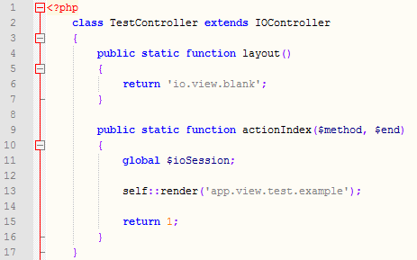
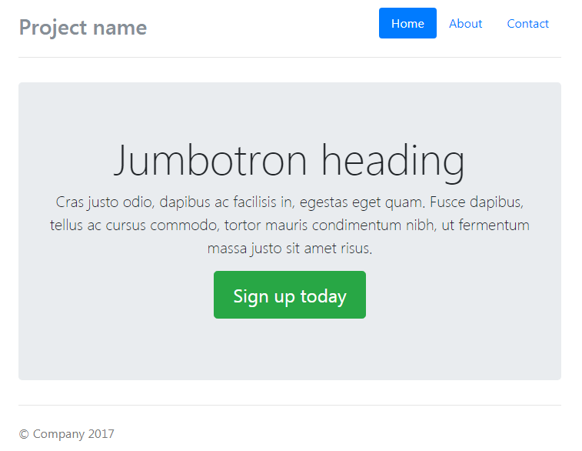
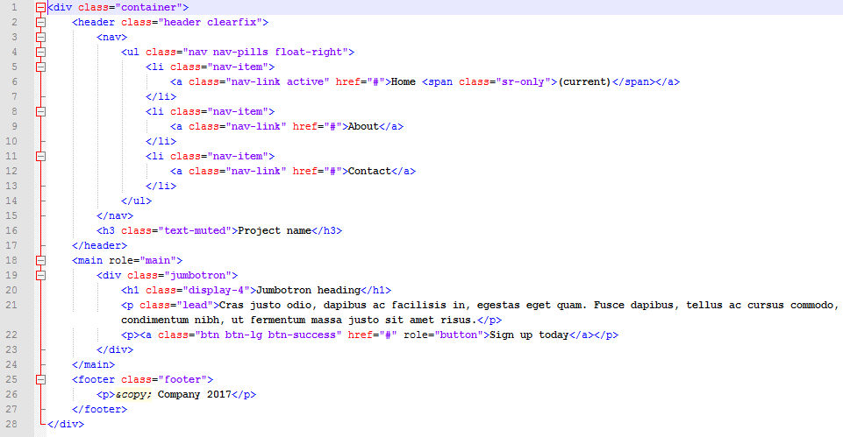
testController.php
http://site.kz/test
app.view.test.example (example.html)

Slide 7
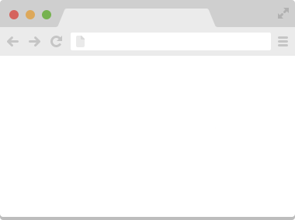
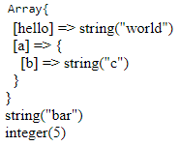
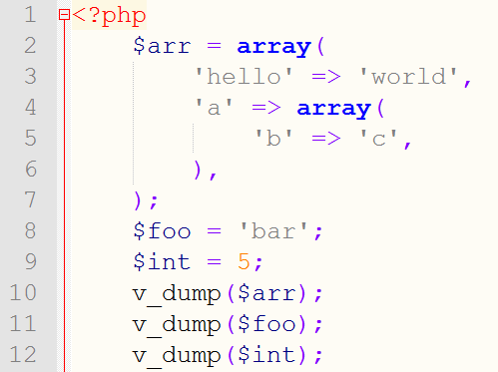
testController.php
http://site.kz/test

Slide 8
testController.php

Slide 9
Controller
Обработчик URL
http://site.kz/helloWorld
http://site.kz/hello/world
function actionHelloWorld(…){…} in mainController.php
function actionWorld(…){…} in helloController.php
function actionIndex(…){…} in helloWorldController.php
function actionIndex(…){…} in hello/worldController.php
условия в перечисленных файлах

Slide 10
Controller
Обработчик URL
http://site.kz/hello
function actionHello(…){…} in mainController.php
function actionIndex(…){…} in helloController.php
условие в actionIndex(…){…} in mainController.php

Slide 11
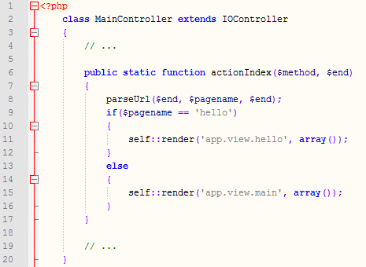
Controller
Пример условия в actionIndex(){…} в mainController.php
http://site.kz/hello

Slide 12
Функция v_dump()
v_dump($var)

Slide 13
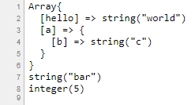
Функция n_dump()
n_dump($var)
view-source://

Slide 14
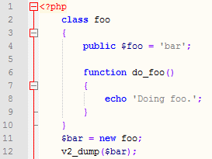
Функция v2_dump()
v2_dump($obj)

Slide 15
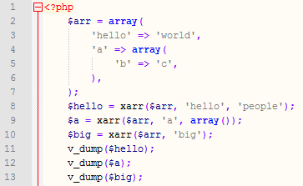
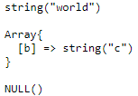
Функция xarr()
xarr($arr, $key[, $def=null])

Slide 16
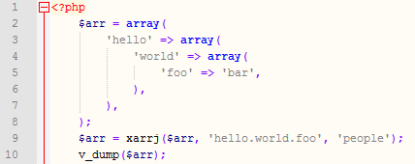
Функция xarrj()
xarrj($arr, $key[, $def=null])

Slide 17
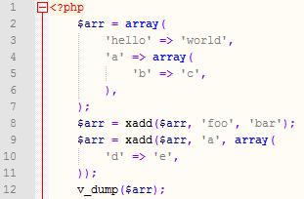
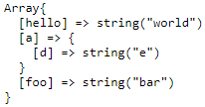
Функция xadd()
xadd($arr, $key, $val)

Slide 18
Функции xget() и xpost()
xget($key[, $def=null])
xpost($key[, $def=null])
http://site.kz/page?hello=world

Slide 19
Функция parseUrl()
parseUrl($end, $anyvariable, $end);
Используется только в Controller!!!
http://site.kz/hello
http://site.kz

Slide 20
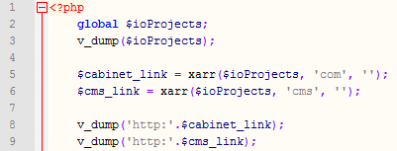
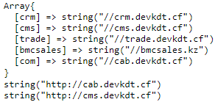
Глобальная переменная $ioProjects
Список всех ссылок на проекты платформы

Slide 21
Глобальная переменная $ioSession
Данные сессии пользователя, данные пользователя и др.
array(
'session' => ...,
'uqsession' => ...,
'user' => array(
'id' => ...,
'account' => ...,
'p_account' => ...,
'login' => ...,
'timezone' => ...,
'permissions' => ...,
'self_permissions' => ...,
'companyId' => ...,
'accounts' => ...,
'info' => ...,
'settings' => ...,
'token' => ...,
),
);

Slide 22
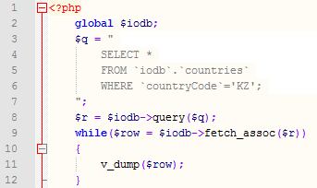
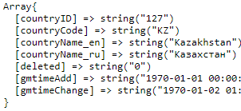
Глобальная переменная $iodb
Обращение к глобальной mysql базе (iodb) и mysql базе проекта

Slide 23
Глоб. переменные $ioHash и $ioXCache
Работа с кэшем данных (глобальный mysql кэш и серверный кэш)
global $ioHash, $ioXCache;
$ioHash->get($key);
$ioHash->set($key, $val, $time_sec);
$ioHash->delete($key);

Slide 24
functions.php
Ознакомиться с файлом
Файл находится в проекте IO (папка фреймворка).
В нем содержится огромное количество функций, которые полезно знать!

Slide 25
Предыдущая практика
Рассказать либо написать все варианты контроллеров для определенного URL (для каждого свой вариант URL).
Получить, добавить, удалить данные кэша через глобальные переменные $ioXCache и $ioHash.
Воспользоваться функциями v_dump(), n_dump(), v2_dump(), xarr(), xarrj(), xadd(), xget(), xpost(), parseUrl().

Slide 26
Практика
Написать простой SQL запрос к БД с помощью глобальной переменной $iodb.
Получить данные о пользователе через глобальную переменную $ioSession.
Получить URL адреса проектов через глобальную переменную $ioProjects.
Создать обработчики следующих ссылок:
/profile (вывести $ioSession->user)
/projects (вывести $ioProjects)
/calculator/plus?a=5&b=2 (вывести сумму a и b)
/calculator/minus?a=5&b=2 (вывести разность a и b)

